Slide 1

KÍNH CHÀO QUÍ THẦY CÔ -
CÁC EM HỌC SINH THÂN MẾN!
Họ và tên giáo viên : Lâm Dương Thúy Diễm
Tổ: Tự nhiên

Slide 2
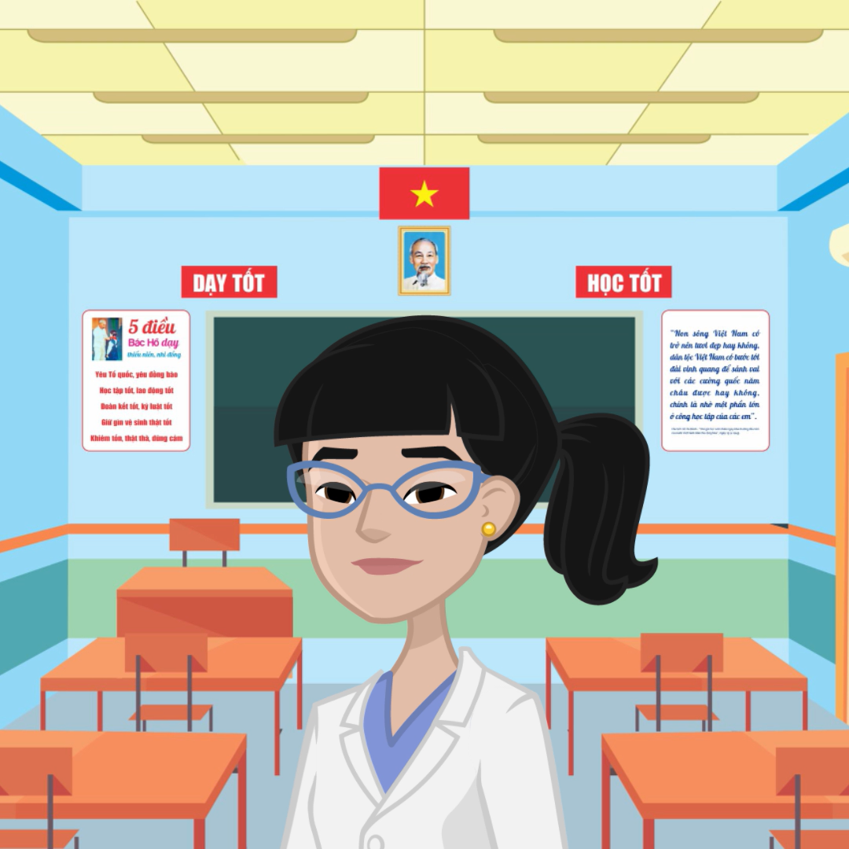

Slide 3
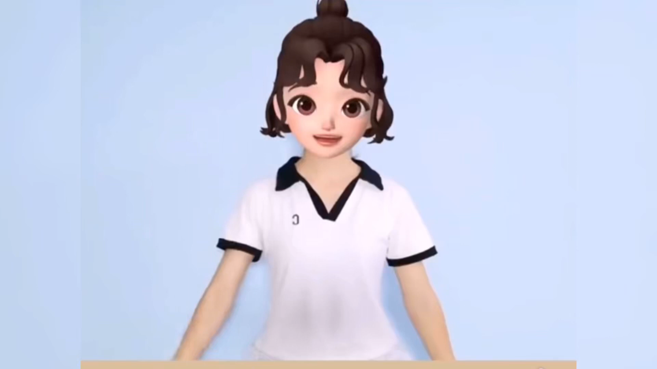

Slide 4
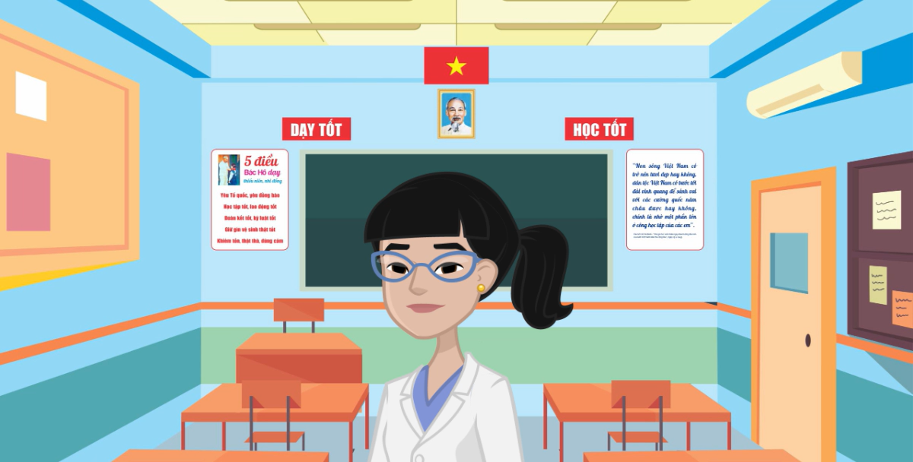

Slide 5

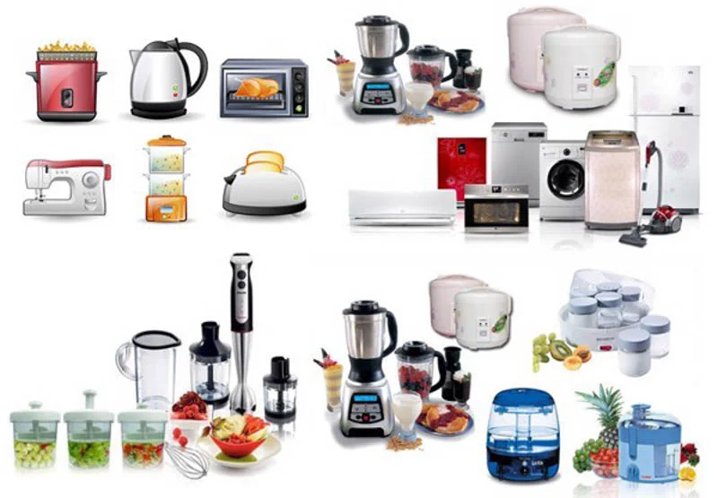
CHƯƠNG IV. ĐỒ DÙNG ĐIỆN
TRONG GIA ĐÌNH
TIẾT 27,28,29,30,31:
SỬ DỤNG ĐỒ DÙNG ĐIỆN
TRONG GIA ĐÌNH

Slide 6
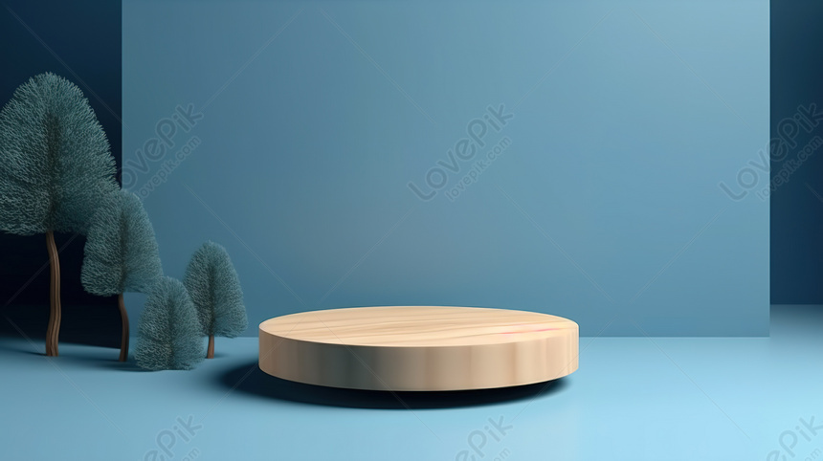
Sưu tầm tranh ảnh các đồ dùng, thiết bị điện trong gia đình

Slide 7
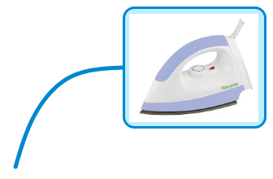
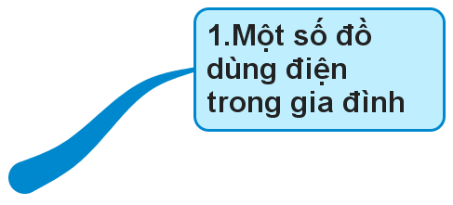

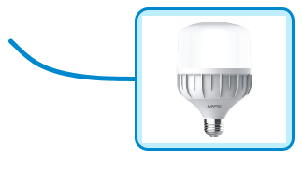
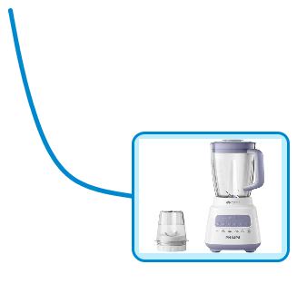
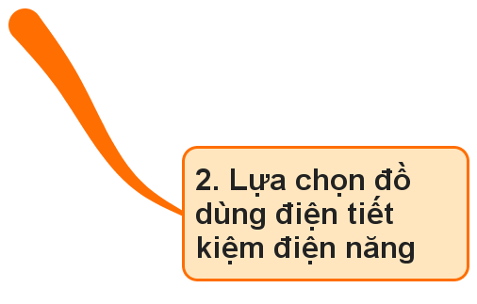
4 tiết
1 tiết

Slide 8
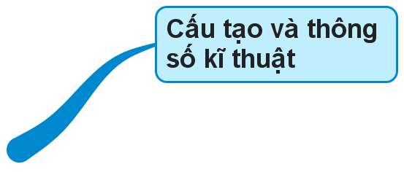
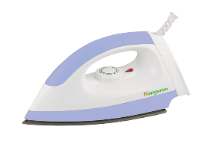



Slide 9
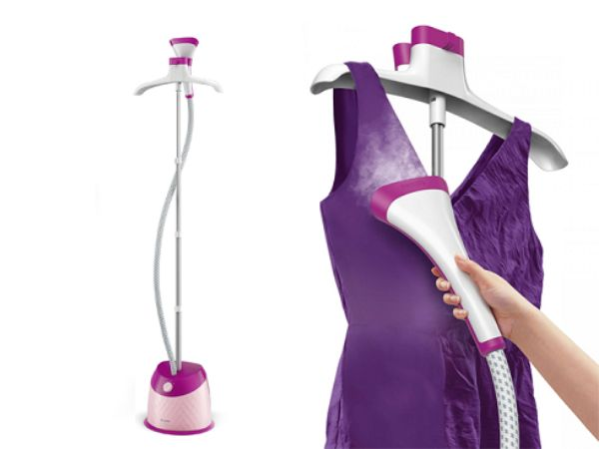
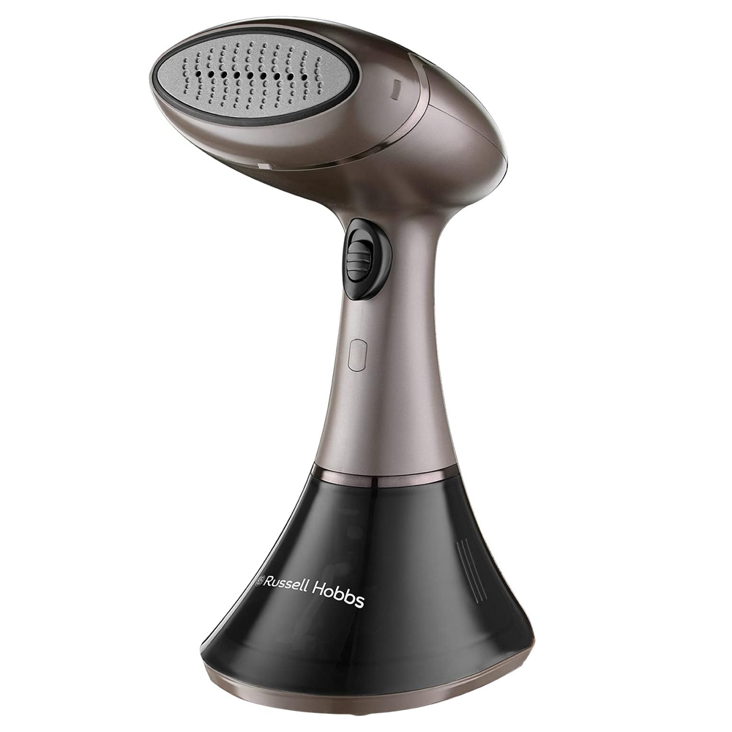
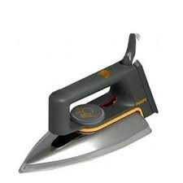
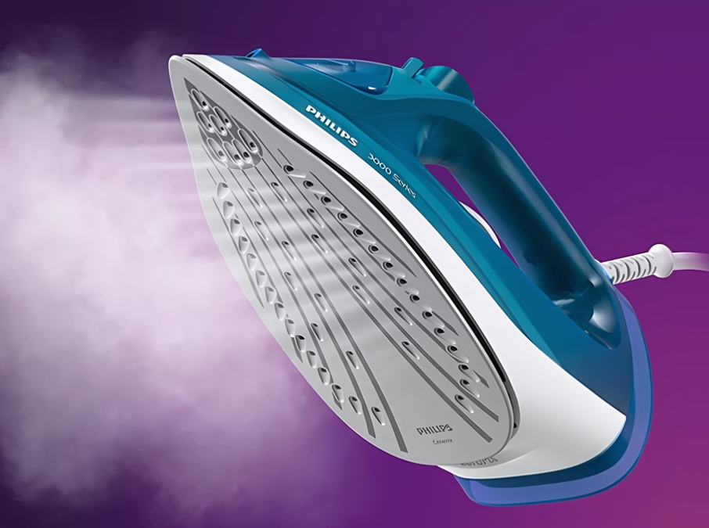

Slide 10


Slide 11
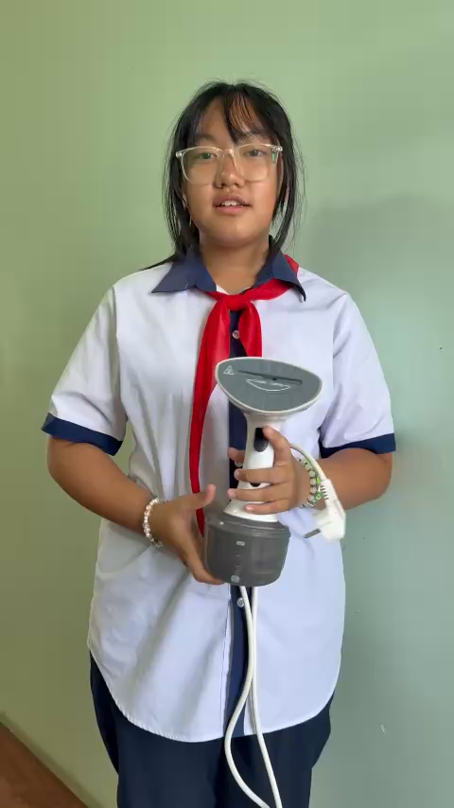

Slide 12


Slide 13
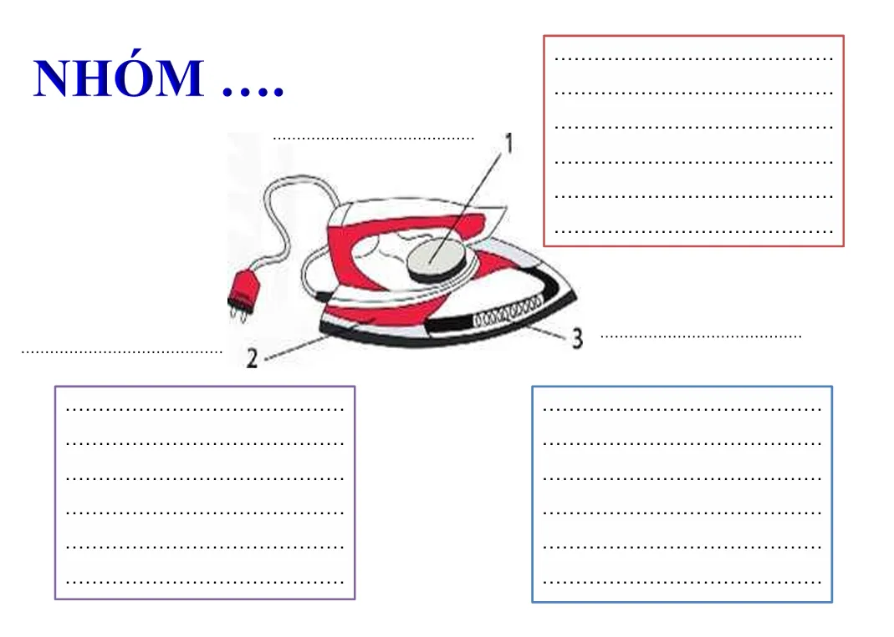

Slide 14
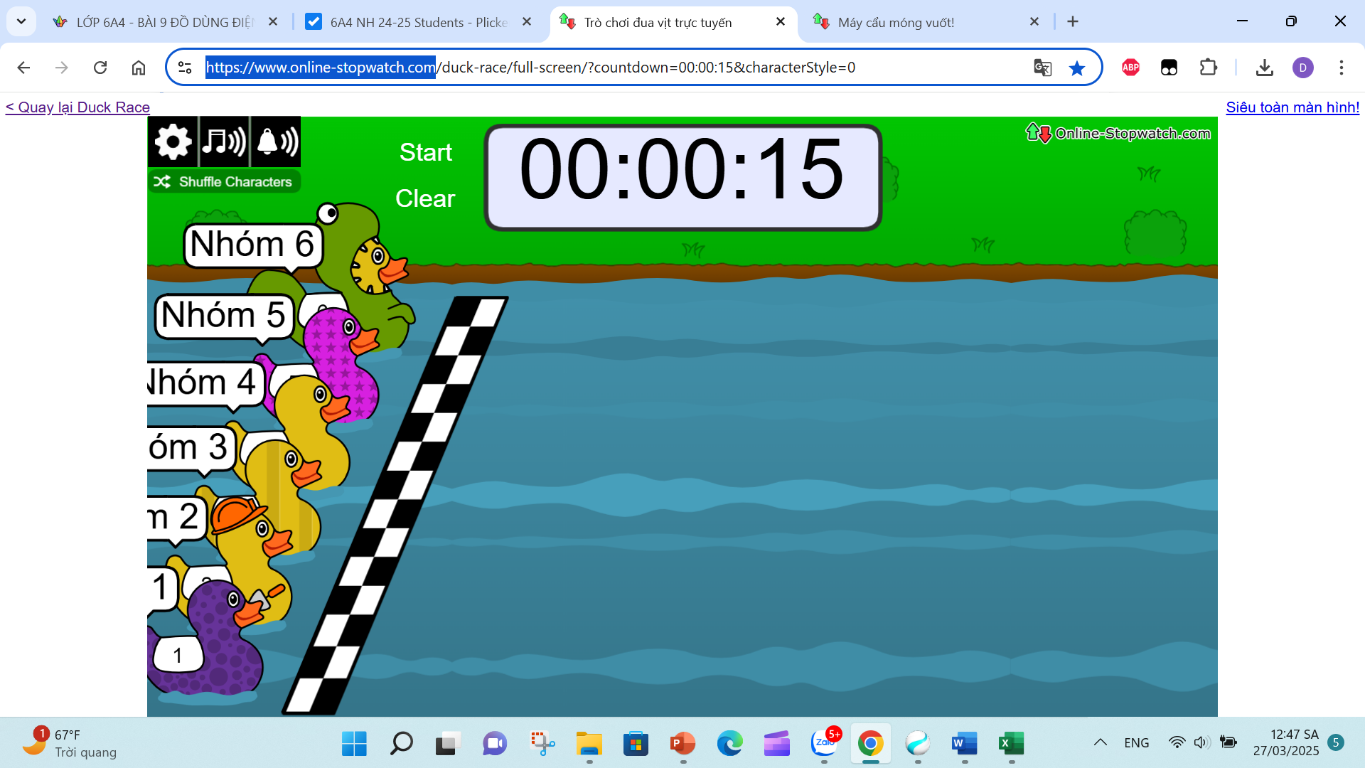

Slide 15
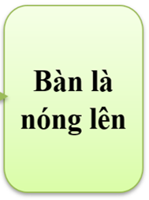
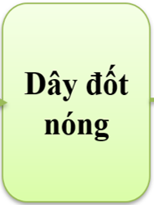

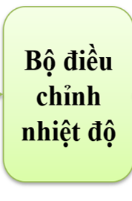

Slide 16
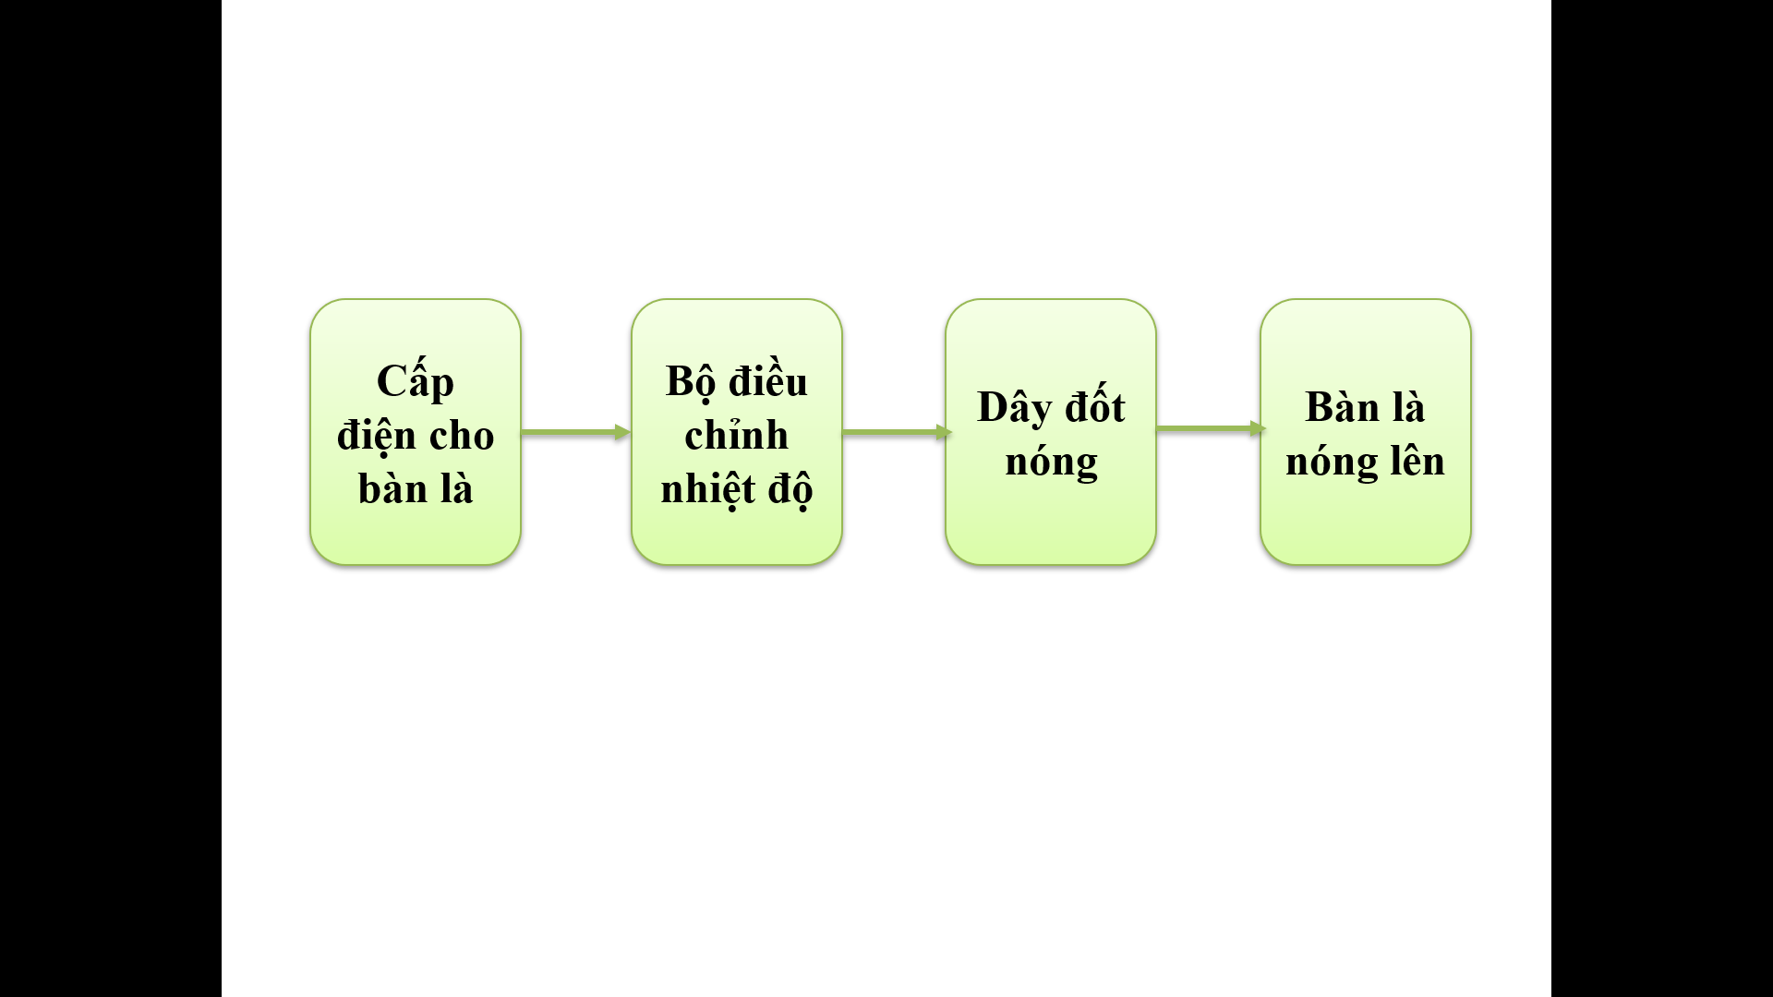
Nguyên lí hoạt động

Slide 17
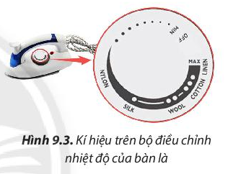

Slide 18
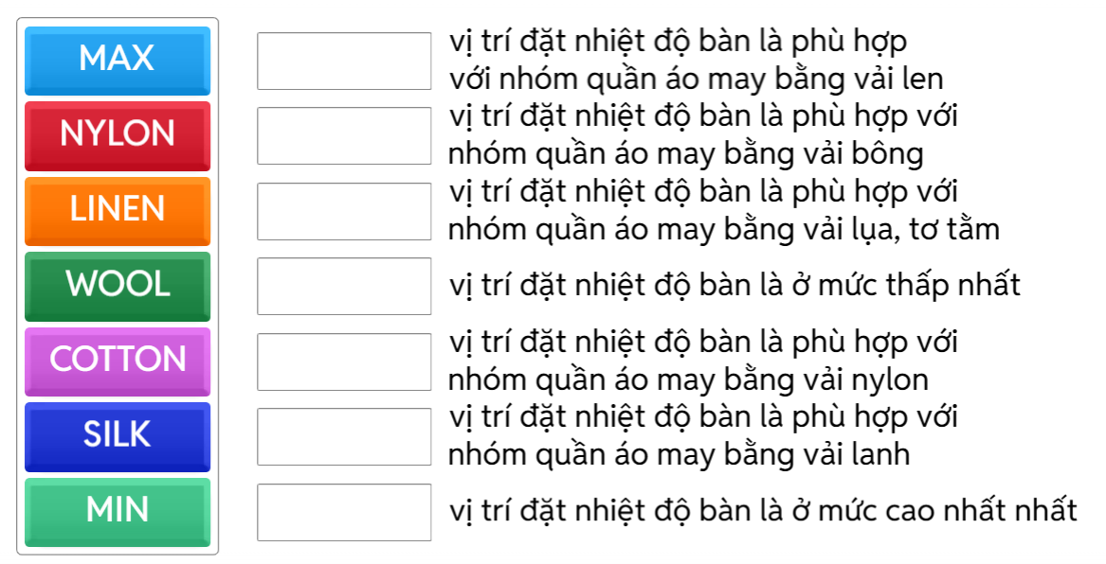

Slide 19
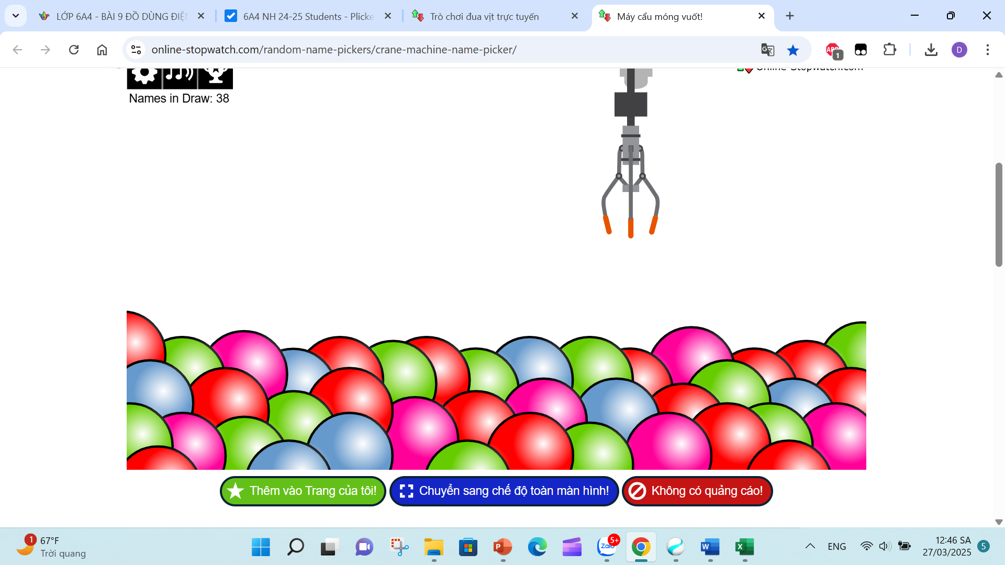

Slide 20
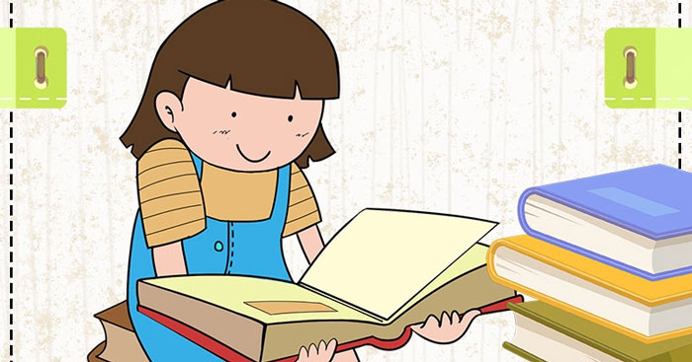
LUYỆN TẬP

Slide 21


Slide 22

ĐÁNH GIÁ NHÓM

Slide 23
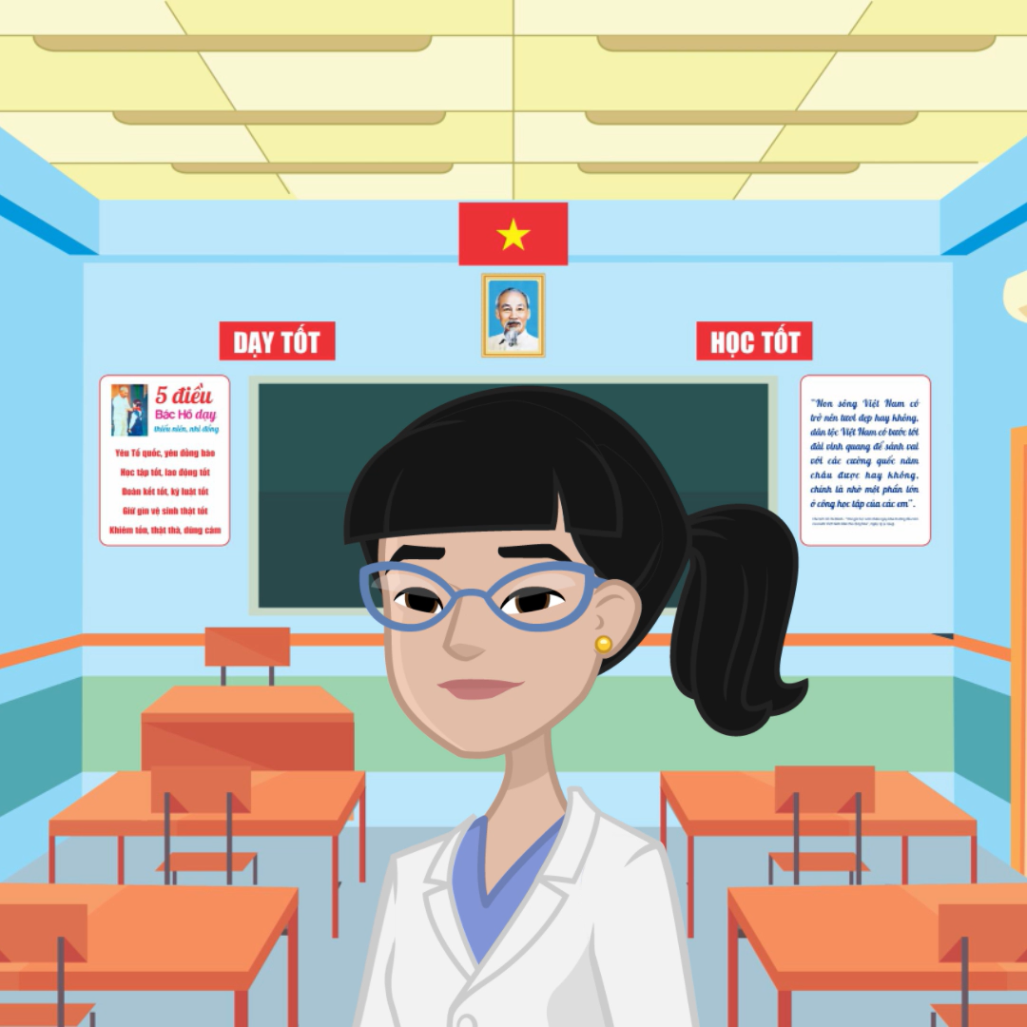

Slide 24


